Slide 1
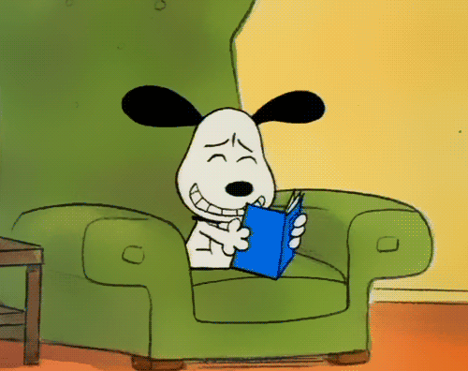
Clase virtual PRUEBA DE TRANSICIÓN COMPRENSIÓN LECTORA
Liceo Huépil
Asignatura: Lenguaje y Comunicación
Profesora: María Angélica Sanhueza Manzor
Educadora Diferencial: Carmen Carilao.
Huépil, junio 25 de 2020

Slide 2
OBJETIVO DE LA CLASE
Analizar la Prueba de Transición Obligatoria de “Comprensión Lectora”.

Slide 3
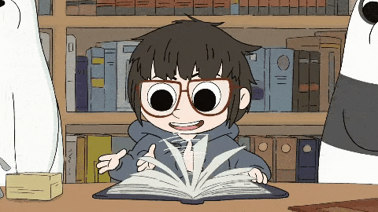
Antes de comenzar…
¿Qué significa “analizar”?
“Examinar detalladamente una cosa, separando o considerando sus partes, para conocer sus características o cualidades, o su estado, y extraer conclusiones”.

Slide 4
Estructura Prueba Comprensión Lectora
65 preguntas de selección múltiple
60 se consideran para calcular el puntaje de selección
5 preguntas tendrán carácter experimental
Se evaluará
Estrategias de comprensión lectora e interpretación del sentido del vocabulario del texto.
Tiempo: 2 horas y 30 minutos

Slide 5
Estrategias de Comprensión Lectora
Reflexionar –
Evaluar
Relacionar
- Interpretar
Rastrear - Localizar
“Procedimientos o mecanismos de carácter cognitivo que se utilizan para comprender un texto”.
Grupos de
estrategias

Slide 6
Estrategia
¿Qué habilidad lectora está vinculada a la estrategia de rastrear – localizar?
Rastrear – Localizar
Habilidad: Identificar
Es reconocer información, elementos, conceptos, procedimientos de orden textual, lingüístico o literario presentes en el texto.
El lector demuestra comprensión del texto mediante la selección y organización de su contenido y la identificación de información del texto.

Slide 7
HABILIDADES
Relacionar: es establecer conexiones entre dos o más partes de un texto.
Sintetizar: es determinar la idea o las ideas centrales de un texto o de un fragmento de este para elaborar una reformulación del contenido original.
Inferir: es derivar información implícita desde la información explícita contenida en el texto.
Interpretar: es determinar la función o finalidad, de un elemento textual para atribuirle un sentido de lectura coherente con el contexto de lo leído.
Estrategia
¿Qué habilidad lectora está vinculada a la estrategia de relacionar - interpretar?
Relacionar - Interpretar
Demuestra comprensión, otorgando sentido a las relaciones entre diferentes partes de un texto. Los componentes del texto que se han de relacionar pueden estar ubicados en la misma sección o en diferentes párrafos.

Slide 8
Estrategia
Habilidad de Evaluar: es formular un juicio valorativo con relación a la información presente en el texto, al propósito, la forma del texto (registro, estructura, pertinencia o calidad) y la posición del emisor y su intención comunicativa.
¿Qué habilidad lectora está vinculada a la estrategia de reflexionar - evaluar?
Reflexionar - Evaluar
Demuestran comprensión, estableciendo relaciones críticas entre el texto, su contexto y la posición que los lectores pueden adoptar respecto él (elementos relacionados con sus conocimientos, ideas o valores). Se evalúa la capacidad de juzgar críticamente el texto: valorar la relevancia, credibilidad y calidad de la información, basándose en información tanto explícita como implícita. Estos procesos pueden ser también metatextuales en la medida que suponen evaluar el registro, la estructura, la pertinencia, la calidad del uso del lenguaje o la calidad de los argumentos presentados.

Slide 9
DIMENSIONES ABORDADAS EN LA PRUEBA
Vocabulario
13 PREGUNTAS (20%)
Textos literarios y no literarios y de los MMC
Comprensión
52 PREGUNTAS (80%)
Textos provenientes de los MMC
Textos Literarios y no Literarios

Slide 10
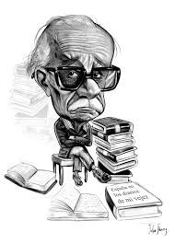
Textos
Literarios: narraciones – obras dramáticas
No literarios: finalidad expositiva y argumentativa
Textos provenientes de los MMC

Slide 11
Textos literarios: Narraciones
El o los conflictos de la historia.
La relación entre los personajes, sus acciones y motivaciones, sus convicciones y los dilemas que enfrentan: qué dicen, cómo son, qué se dice de ellos.
La relación de un fragmento de la obra con el total.
La influencia de la visión del narrador en el relato.
Símbolos, tópicos literarios y características de personajes tipo (por ejemplo, el pícaro, el avaro, el seductor, la madrastra, etc.).
El modo como se presentan las creencias, prejuicios y estereotipos.
El efecto producido por recursos literarios para el sentido global del texto.

Slide 12
Textos literarios: Obras dramáticas
El conflicto y qué problema humano se expresa a través de él.
Los personajes principales y su evolución, su relación con otros personajes, qué dicen, qué se dice de ellos, lo que hacen, cómo reaccionan, qué piensan y cuáles son sus motivaciones.
Símbolos, tópicos literarios y características de los personajes tipo (por ejemplo, el pícaro, el avaro, el seductor, la madrastra, etc.)
El modo como se presentan las creencias, prejuicios y estereotipos
La atmósfera de la obra y cómo se construye a través de los diálogos, los monólogos, las acciones y las acotaciones.
El aporte de los elementos propios de la puesta en escena mencionados en las acotaciones: iluminación, sonido, vestuario, escenografía, actuación.

Slide 13
Textos No Literarios:
Con finalidad expositiva y argumentativa
La tesis, ya sea explícita o implícita, y los argumentos e información que la sostienen.
Los recursos emocionales que usa el autor para persuadir o convencer al lector.
Fallas evidentes en la argumentación, por ejemplo, exageración, estereotipos, generalizaciones, descalificaciones personales, entre otras.
El efecto que produce el uso de modalizaciones en el grado de certeza con que se presenta la información.
La manera en que el autor organiza la información del texto.
La intención con que el autor usa distintos elementos léxico valorativos y figuras retóricas para el sentido global del texto, las intenciones explícitas e implícitas del texto.
El tratamiento de temas y veracidad de la información.
La presentación de ideologías, creencias y puntos de vista.

Slide 14
Textos provenientes de los MMC
Los propósitos explícitos e implícitos.
Las estrategias de persuasión utilizadas (uso del humor, presencia de estereotipos, apelaciones a los sentimientos, etc.)
Las evidencias que se entregan o se omiten para apoyar una afirmación.
Los efectos causados por recursos no lingüísticos (como diseño, imágenes y disposición tipográfica) y lingüísticos (como uso del imperativo, de figuras literarias, de expresiones populares, de palabras en otros idiomas, de modalizaciones, etc.) para el sentido global del texto.
La influencia del contexto sociocultural presente en el texto.
Los criterios de evaluación de las evidencias para sostener argumentos.

Slide 15
Vocabulario
El sentido que adquiere (n) la o las palabra (s) seleccionada (s) en el contexto.
El sentido de la o las palabra (s) a partir de una sustitución léxica posible según el contexto.

Slide 16
Veamos algunos ejercicios de vocabulario contextual

Slide 17
“Jorge Luis Borges: «Odio al fútbol» Zoé Robledo, junio de 2006
1.Queda claro que en la insólita fusión entre fútbol y literatura hay dos grupos muy marcados. Los escritores para los que el fútbol despierta admiración y que lo han usado como un recurso artístico. Y los otros, los que odian el fútbol y se ofenden por la afición que siente la gente por este deporte. Queda claro también que Borges pertenecía a este segundo grupo.
2. Pero ahora, veinte años después de muerto, el fútbol se venga de su antagonista más célebre. Sobre la tormentosa relación entre Borges y el fútbol, circula una inverosímil leyenda, una especie de mito urbano que señala, sin más, que el fútbol dejó ciego a Borges”.
http://webarticulista.net.free.fr/zr200616060706.html (fragmento)

Slide 18
1. ¿Cuál es el sentido de la palabra INSÓLITA en el contexto del primer párrafo del fragmento leído?
A) NOVEDOSA, porque la fusión entre fútbol y literatura nunca se había visto antes.
B) VANGUARDISTA, porque la fusión entre fútbol y literatura es un acto adelantado para la época.
C) INUSITADA, porque la fusión entre fútbol y literatura no se realiza comúnmente.
D) IMPREVISTA, porque la fusión entre fútbol y literatura ocurre de forma súbita e inesperada.
E) CASUAL, porque la fusión entre fútbol y literatura se produce sin que nadie la planifique.
Alternativa correcta C

Slide 19
2. ¿Cuál es el sentido de la palabra FUSIÓN en el contexto del primer párrafo del fragmento leído?
A) UNIÓN, porque se establece un vínculo entre literatura y fútbol.
B) MEZCOLANZA, porque se produce un revoltijo entre la literatura y el fútbol.
C) IMPLICANCIA, porque se aduce que la práctica del fútbol conlleva a la literatura.
D) ENCADENAMIENTO, porque se genera trabazón entre literatura y fútbol.
E) SUCESIÓN, porque se advierte que la literatura despierta un interés posterior por el fútbol.
Alternativa correcta A

Slide 20
3. ¿Cuál es el sentido de la palabra MARCADOS en el contexto del primer párrafo del fragmento leído?
A) ANTAGÓNICOS, porque hay dos grupos que evidencian una intensa rivalidad.
B) LIMITADOS, porque hay grupos que poseen escasos integrantes.
C) AFECTADOS, porque hay grupos que manifiestan agudos padecimientos.
D) DIFERENCIADOS, porque hay dos grupos que tienen rasgos que los distinguen entre sí.
E) OPUESTOS, porque hay dos grupos que no presentan ningún aspecto en común.
Alternativa correcta D

Slide 21
4. ¿Cuál es el sentido de la palabra RECURSO en el contexto del primer párrafo del fragmento leído?
A) AGENTE, porque algunos escritores han convertido al fútbol en un representante del arte.
B) MEDIO, porque algunos escritores usan el fútbol como una herramienta artística.
C) TÉCNICA, porque algunos escritores señalan que el fútbol es útil para estudiar el arte.
D) SÍMIL, porque algunos escritores ven el fútbol como otra forma artística.
E) TIPO, porque algunos escritores utilizan el fútbol como un ejemplo de buen arte.
Alternativa correcta B

Slide 22
5. ¿Cuál es el sentido de la palabra AFICIÓN en el contexto del primer párrafo del fragmento leído?
A) FANATISMO, porque mucha gente experimenta una desmedida preocupación por el fútbol.
B) GUSTO, porque la gente saborea el dulce agrado que implica ver fútbol.
C) INCLINACIÓN, porque mucha gente siente interés y preferencia por el fútbol.
D) PASIÓN, porque mucha gente se desenfrena cuando escucha hablar de fútbol.
E) CERCANÍA, porque la gente se siente muy próxima al fútbol.
Alternativa correcta C

Slide 23
6. ¿Cuál es el sentido de la palabra ANTAGONISTA en el contexto del segundo párrafo del fragmento leído?
A) CRÍTICO, porque el fútbol ofende a su más afamado inquisidor.
B) COMPETIDOR, porque el fútbol cobra revancha de su más aplaudido contendor.
C) CONFLICTIVO, porque el fútbol se desquita de su más famoso polemista.
D) ANALISTA, porque el fútbol ajusta cuentas con su más célebre investigador.
E) DETRACTOR, porque el fútbol se venga de su más reconocido opositor.
Alternativa correcta E

Slide 25
Fuente:
Temario Prueba de Transición Comprensión Lectora. DEMRE. 2020

